Slide 1
GIẢI PHÁP AN TOÀN THÔNG TIN ezCloud
Website:ezcloud.vn
Hotline: 1900.6159
Email: hotro@ezcloud.vn

Slide 2
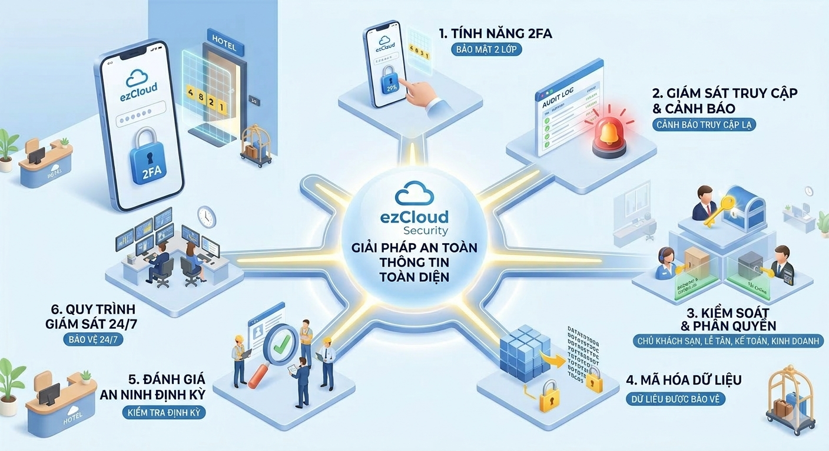
ezCloud bảo vệ khách hàng như nào

Slide 3
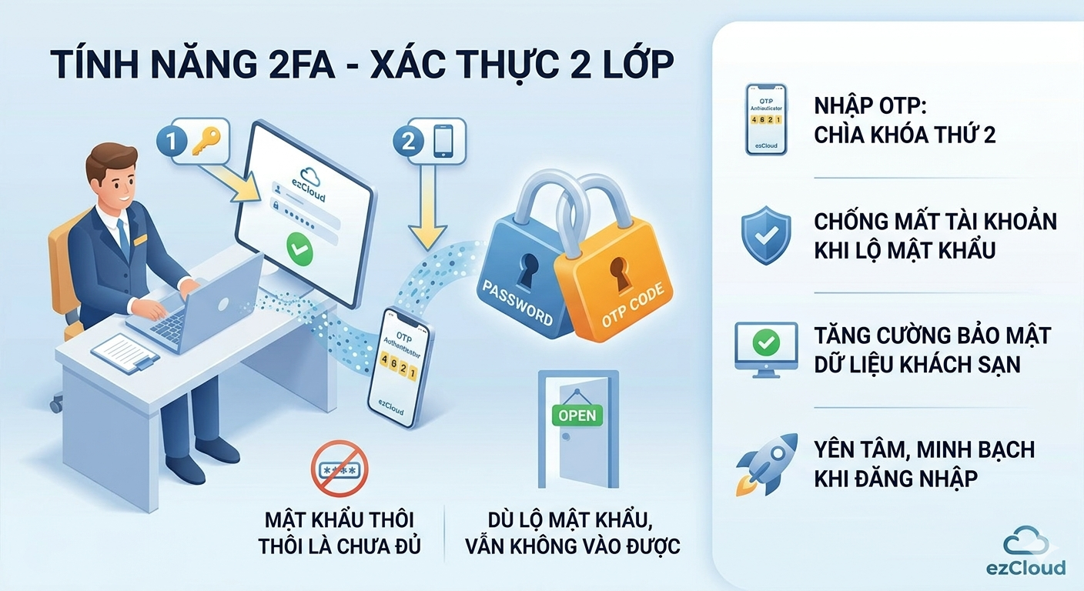
BẢO MẬT 2 LỚP

Slide 4
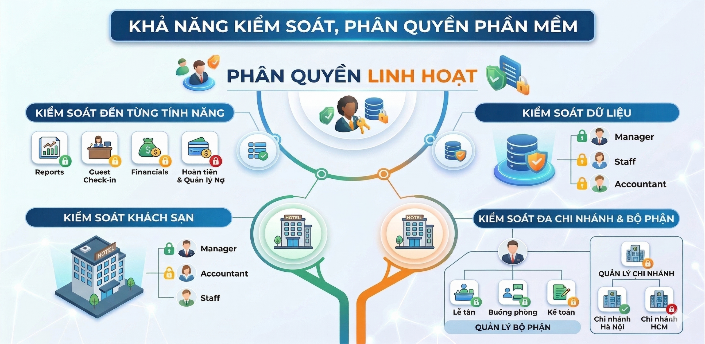
KHẢ NĂNG KIỂM SOÁT, PHÂN QUYỀN

Slide 5
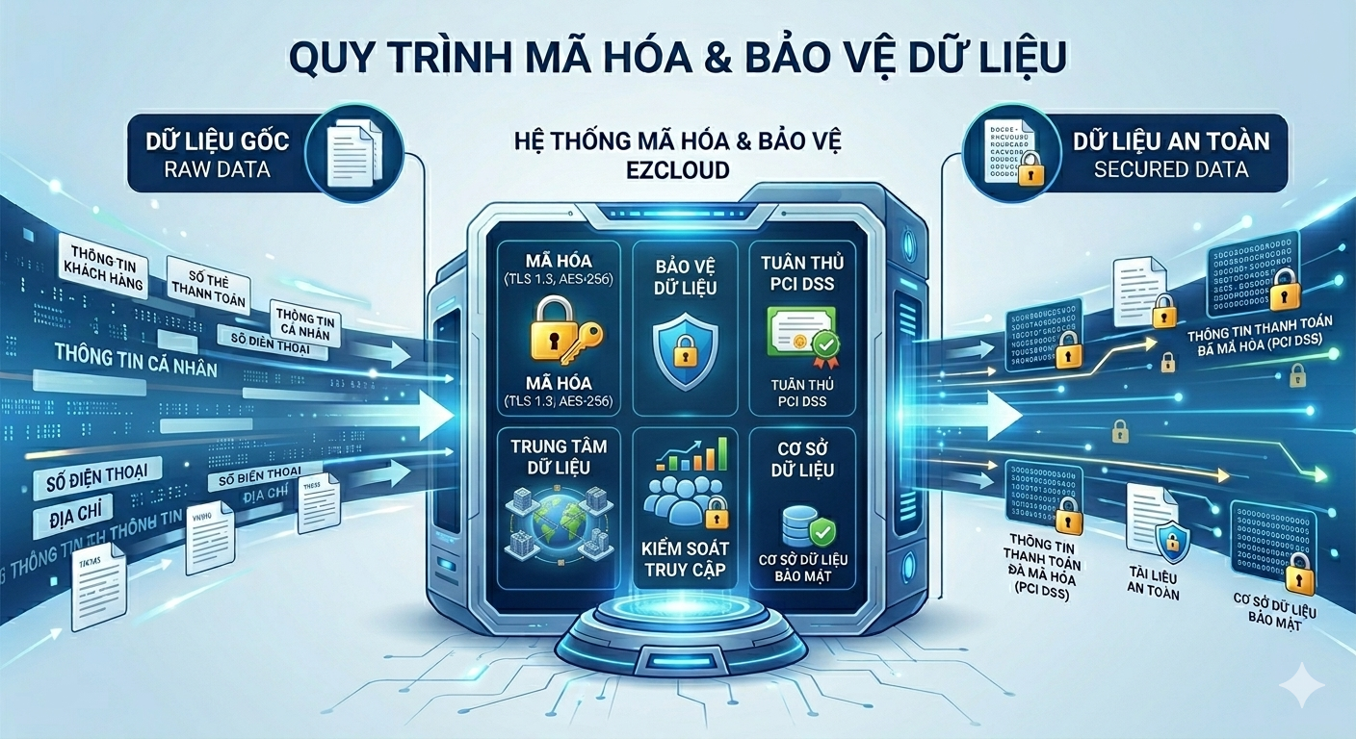
MÃ HOÁ DỮ LIỆU

Slide 6
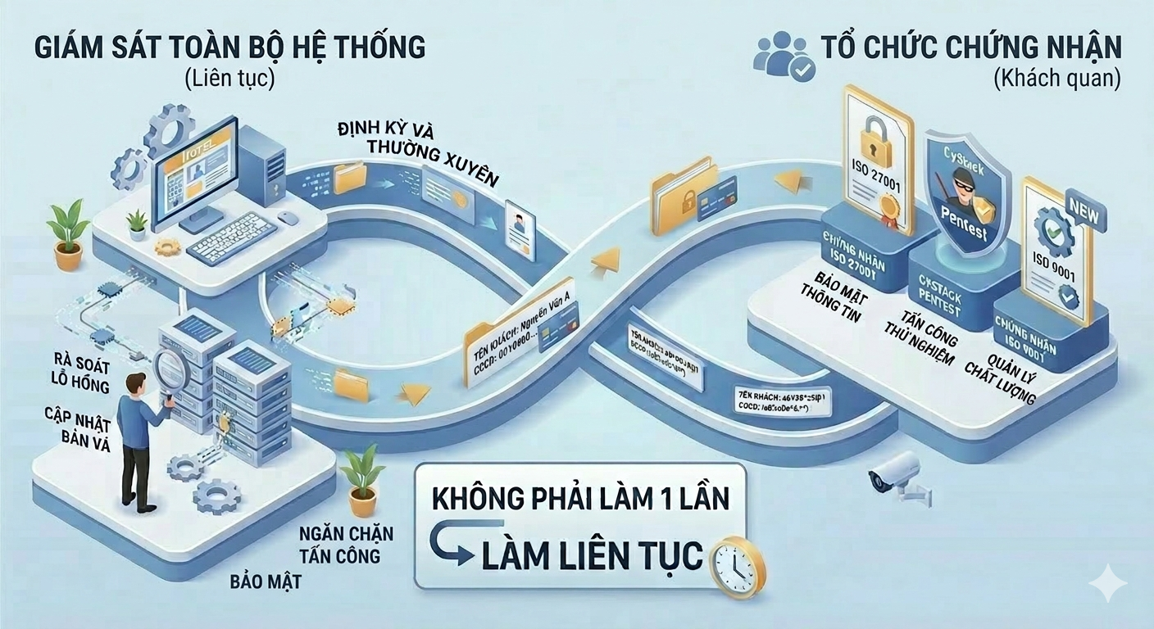
ĐÁNH GIÁ ĐỊNH KỲ

Slide 7
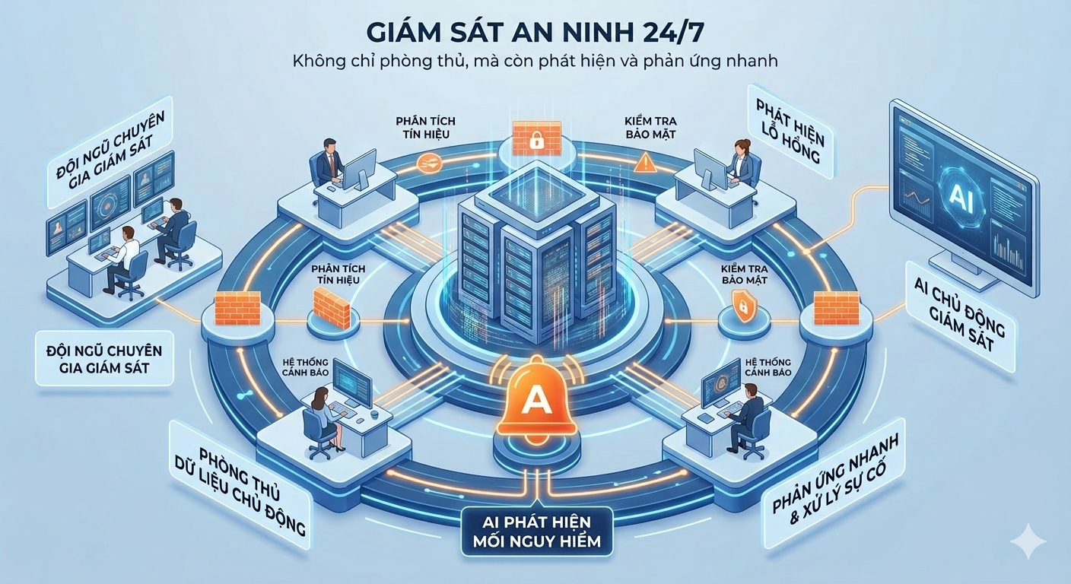
GIÁM SÁT 24/7

Slide 8
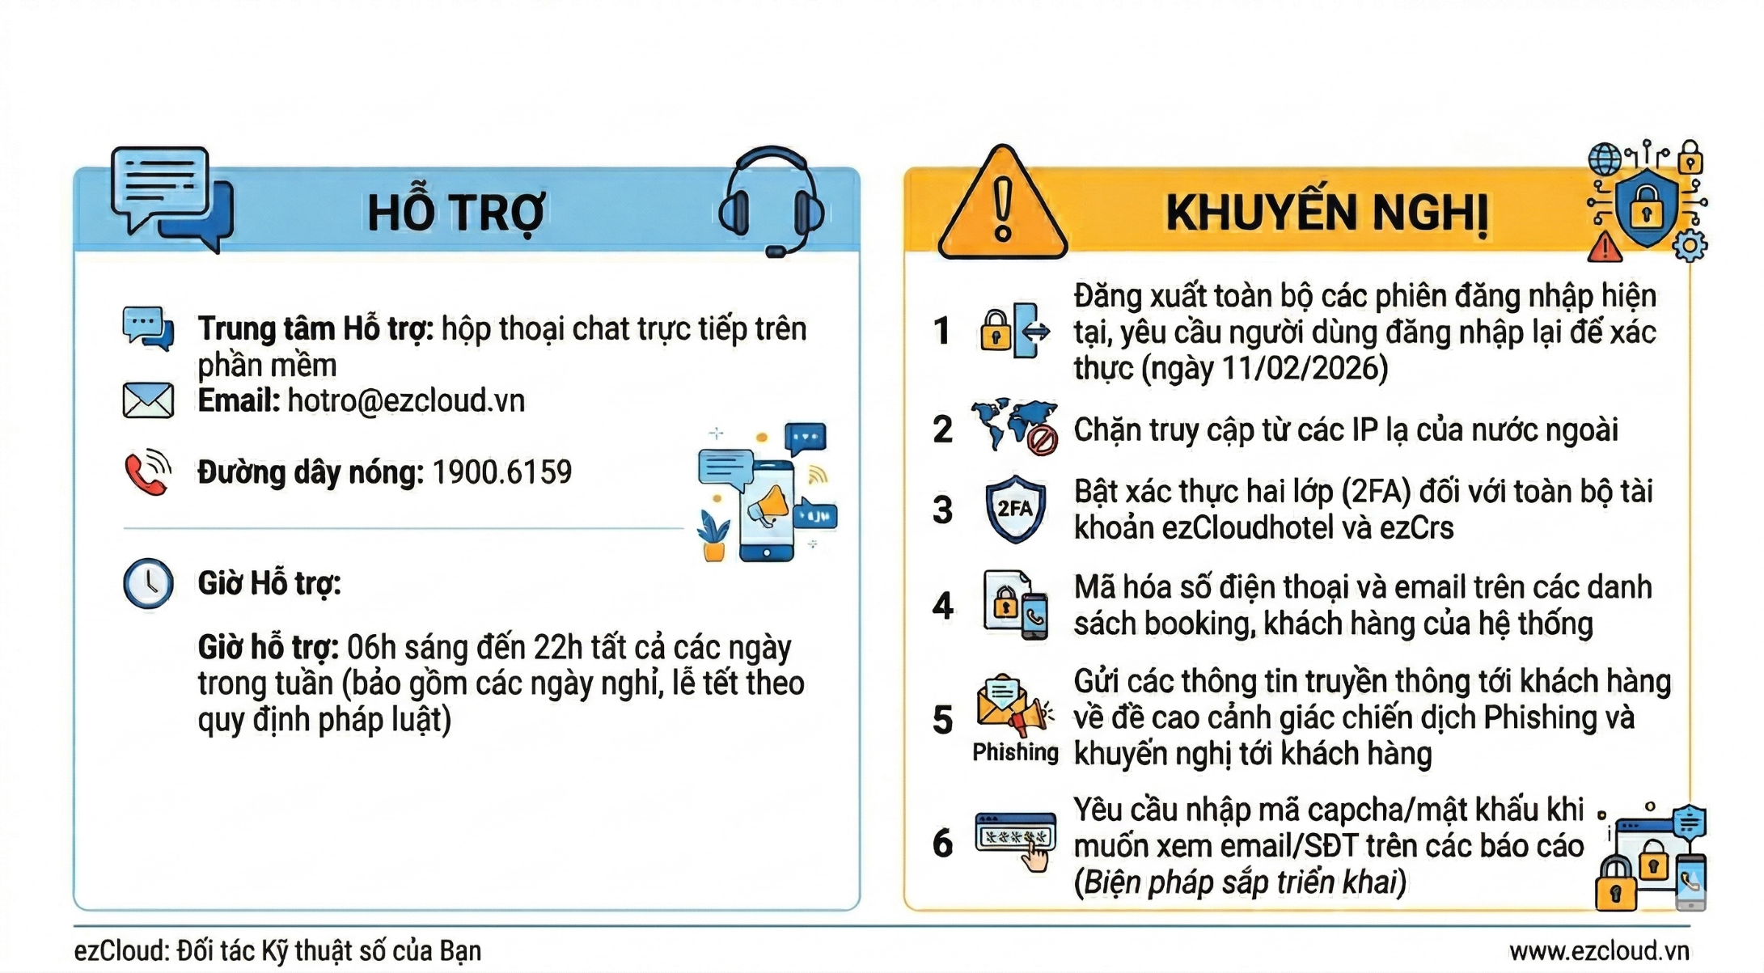
CÁCH THỨC HỖ TRỢ

Slide 9

THANH YOU FOR YOUR ATTENTION
Website: ezCloud.vn
Hotline: 1900 6159
Email: hotro@ezcloud.vn

